Slide 1
Из опыта работы МБОУ СОШ с УИОП г.Нолинска по реализации ФГОС для обучающихся с ОВЗ.
26.10.2017г.

Slide 2
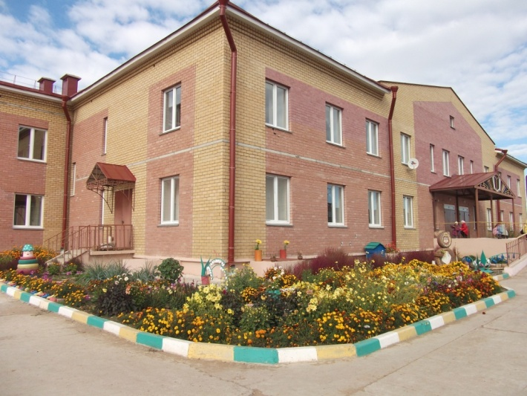
МБОУ СОШ с УИОП г. Нолинска в 2017-2018 учебном году:
1203 учащихся;
107 сотрудников;
углублённое изучение предметов социально-гуманитарного и естественно- научного направления;
реализация дополнительной программы по экологическому воспитанию.
26.10.2017г.

Slide 3
Особенности контингента
436 учащихся из многодетных
и малообеспеченных семей
183 ученика из неполных семей
11 воспитанников Детского дома
43 ученика находятся под опекой
194 ученика из 8-ми сельских поселений
26.10.2017г.

Slide 4
Особенности контингента
10 учащихся
6 учащихся
Дети-инвалиды –
имеют справку МСЭ и Программу реабилитации
дети с ОВЗ –
имеют рекомендации ПМПК
26.10.2017г.

Slide 5
Обучение детей с ЗПР в общеобразовательных классах
 | 1в класс | 1е класс | 2а класс | 2в класс | 2г класс
Всего учащихся | 26 | 17 | 28 | 18 | 28
Из них – с ЗПР | 1 | 3 | 1 | 1 | 1

Slide 6
Нормативно - правовая база
- Положение о создании рабочей группы
по сопровождению внедрения ФГОС
для обучающихся с ОВЗ;
- Положение о системе оценок, формах и
порядке проведения промежуточной аттестации
в соответствии с ФГОС НОО для детей с ОВЗ;
- Приказ о разработке адаптированной
основной общеобразовательной программы
для учащихся с ОВЗ в соответствии
с рекомендациями специалистов ЦПМПК;
26.10.2017г.

Slide 7
Нормативно - правовая база
- УМК, используемые в образовательном
процессе в соответствии с ФГОС для детей с ОВЗ;
- План-график повышения квалификации
педагогов;
- Приказ о введении коррекционно-развивающей работы как обязательной части внеурочной деятельности для учащихся с ОВЗ;
- Приказ об организации внутришкольного контроля по реализации ФГОС НОО для детей с ОВЗ.
26.10.2017г.

Slide 8
Обеспечение кадрами
Учителя начальных классов
Педагог-психолог
Title in here
Учителя-предметники
Социальный педагог
Педагог дополнительного образования
Воспитатель ГПД
Недостаточно специалистов, которые могут обеспечивать достаточный уровень коррекционной работы
(логопед, дефектолог, тьютор)
26.10.2017г.

Slide 9
Организация работы
Выявление учащихся с трудностями в обучении
Разъяснительная работа
с родителями
Направление на ЦПМПК
Заключение договора с
родителями
Обучение по адаптированной программе
26.10.2017г.

Slide 10
Проблемы
Создание инклюзивных классов в ОО
Обеспечение специалистами для ведения коррекционной работы
Совершенствование работы по
взаимодействию с коррекционными
школами
Создание специальных условий и универсальной безбарьерной среды
26.10.2017г.

Slide 11
Спасибо за внимание
26.10.2017г.

